Slide 1
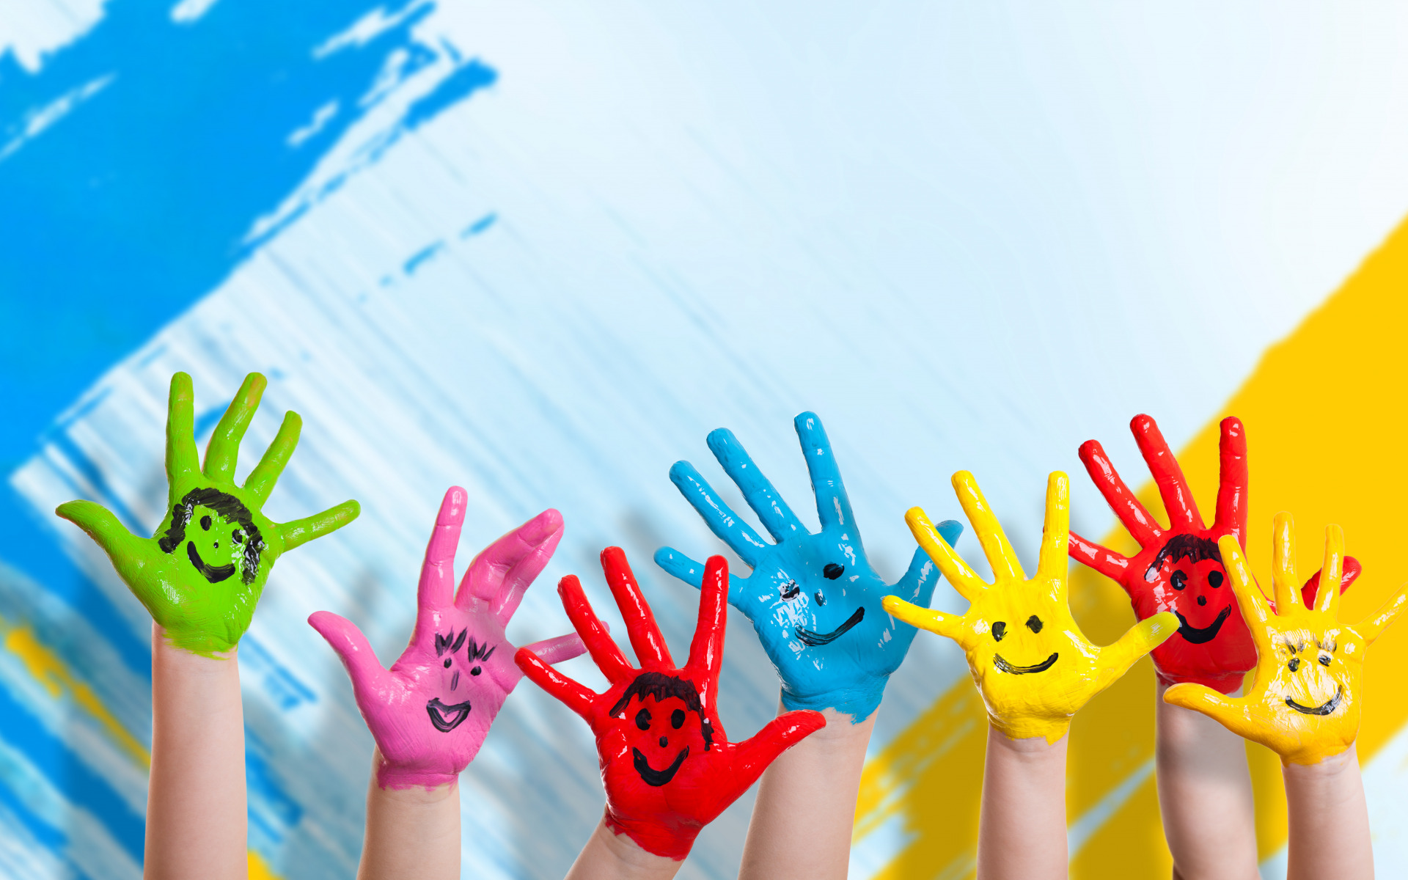
ПРОЕКТ В ПОДГОТОВИТЕЛЬНОЙ ГРУППЕ
ВОСПИТАТЕЛИ: СУЛЕЕВА Г.Н. КУЗНЕЦОВА Н.А.
ПУСТЬ НАША ЖИЗНЬ
БУДЕТ
ИНТЕРЕСНОЙ И ЯРКОЙ

Slide 2
Идея Недели:
сформировать интерес взрослых к миру ребенка,
стремление помогать ему в индивидуально-личностном развитии,
повысить интерес детей к психологии.

Slide 3
Задачи «Недели психологии» :
повысить интерес педагогов и родителей к психологии;
формировать интерес взрослых к миру ребенка, стремление помогать ему в индивидуально-личностном развитии;
повысить психологическую компетентность педагогов и родителей ДОУ.

Slide 4
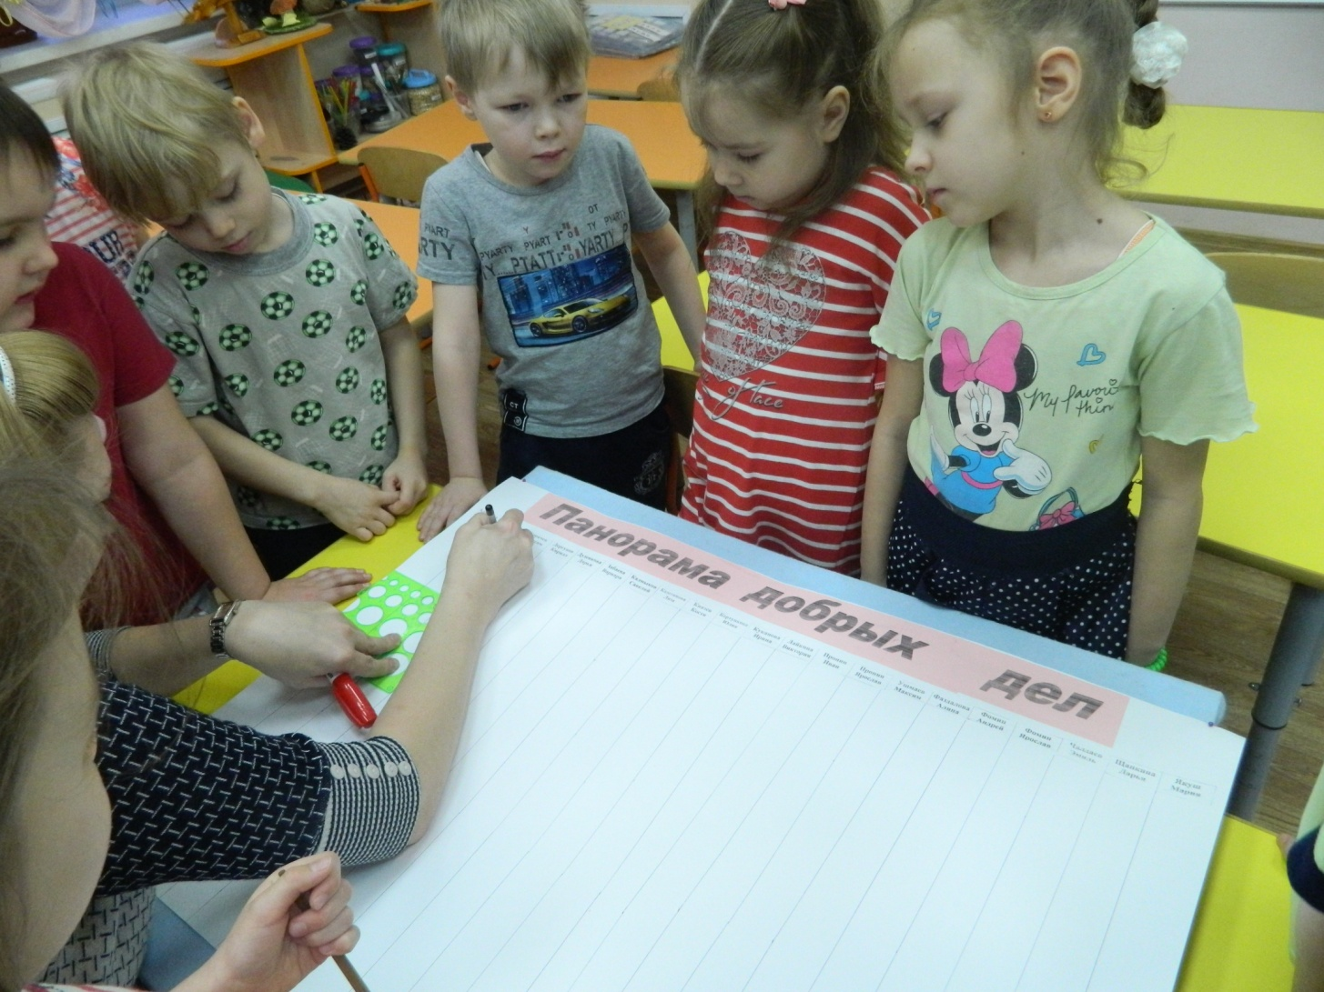
понедельник
Акция
«панорама
добрых дел»

Slide 5
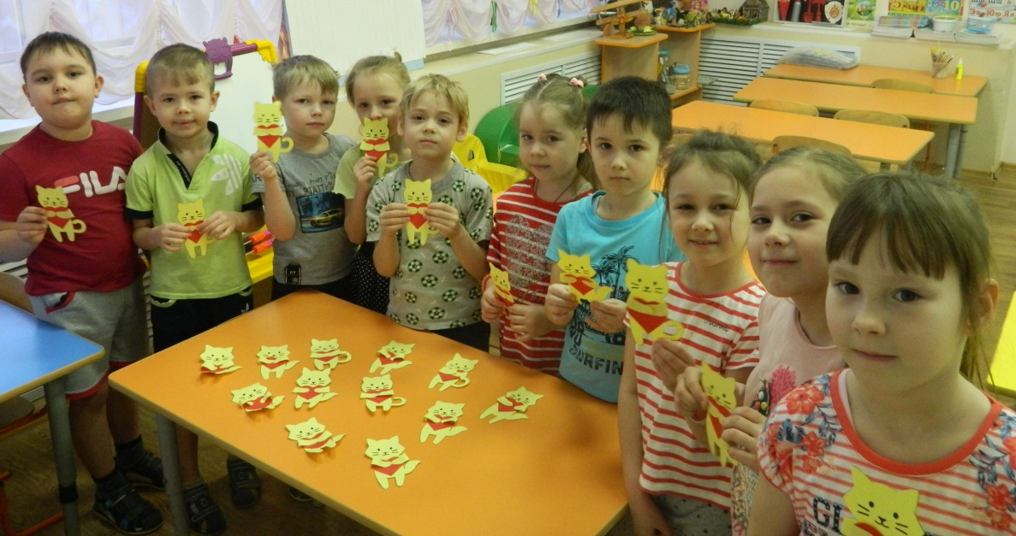
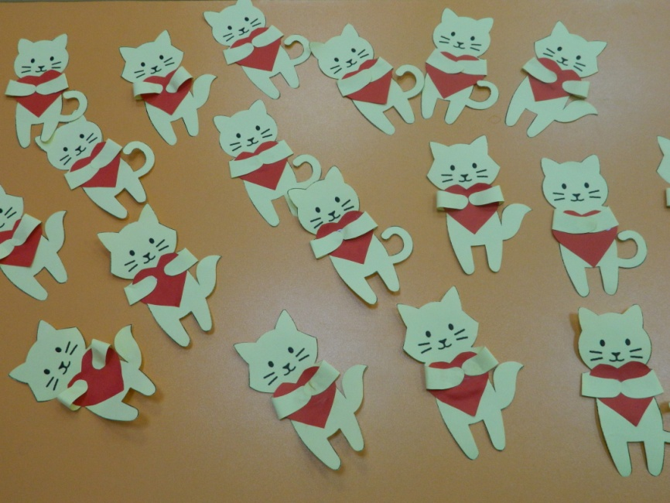
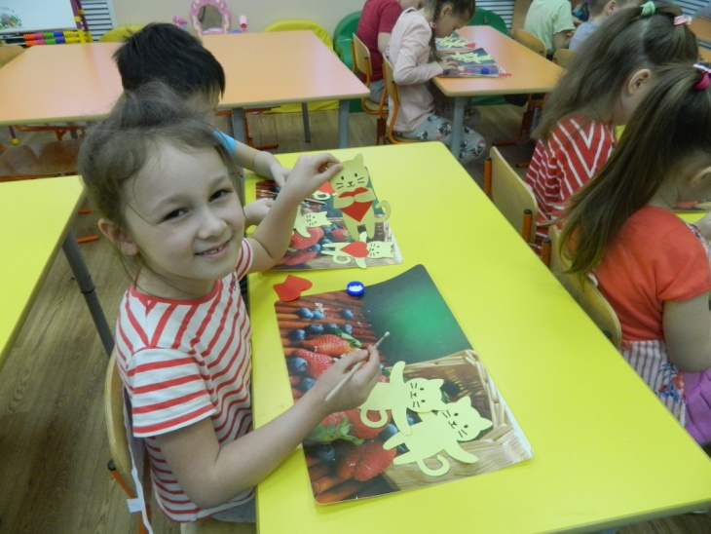
Акция «Просто так»

Slide 6
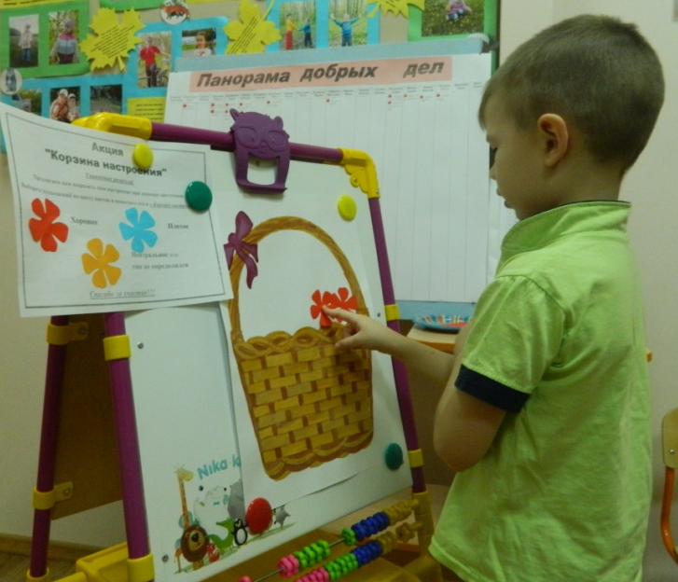
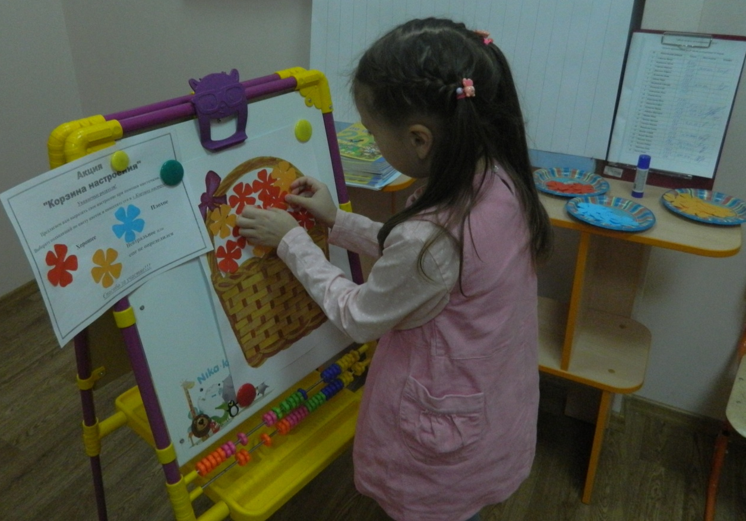
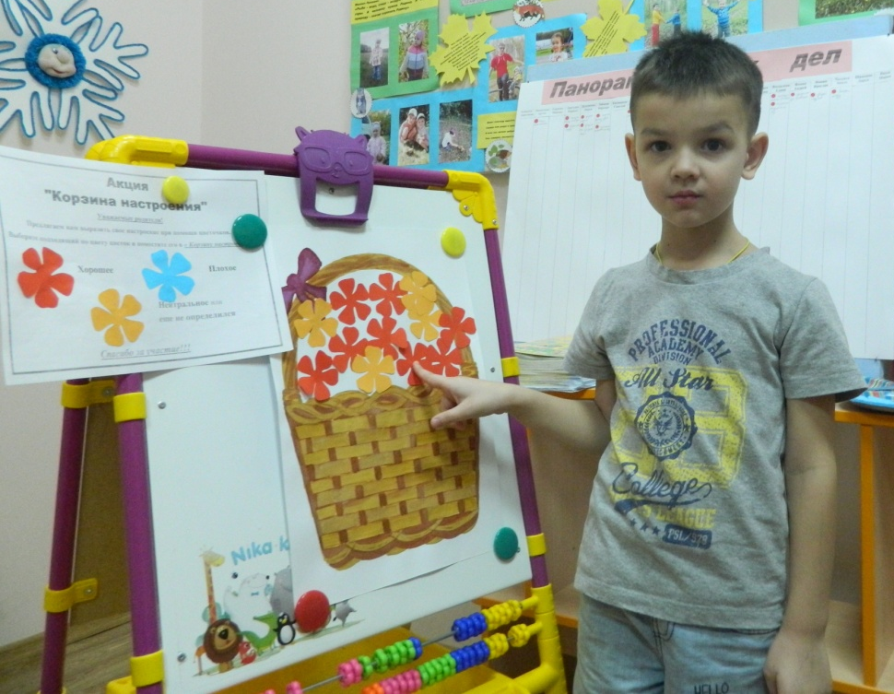
вторник
Акция «корзина настроения»

Slide 7
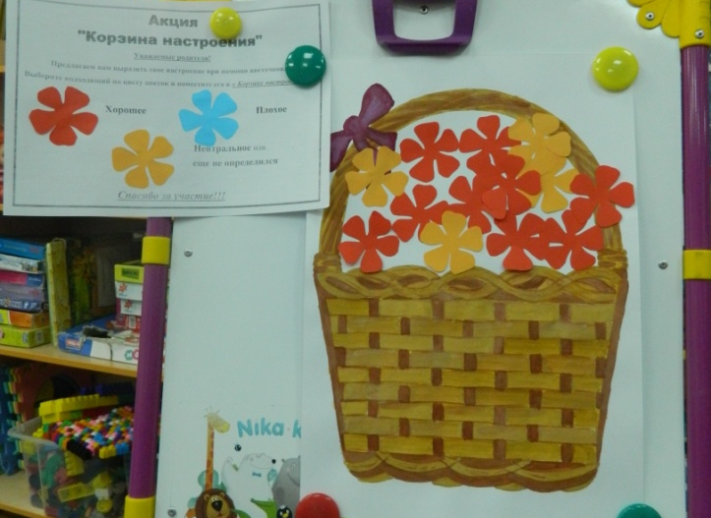
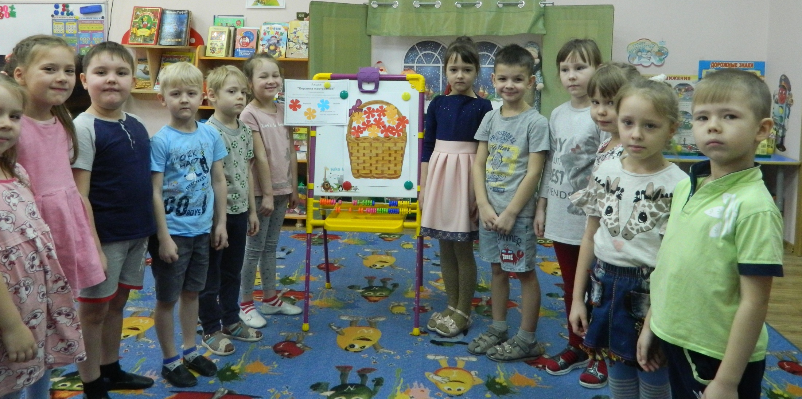
«детский сад через мир чувств»

Slide 8
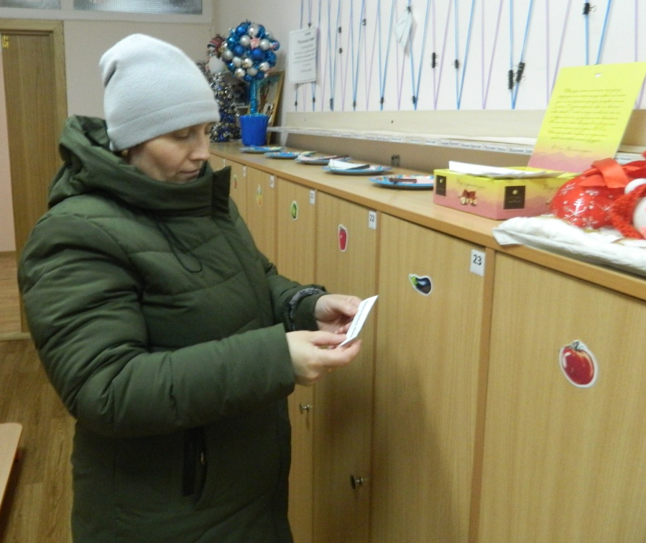
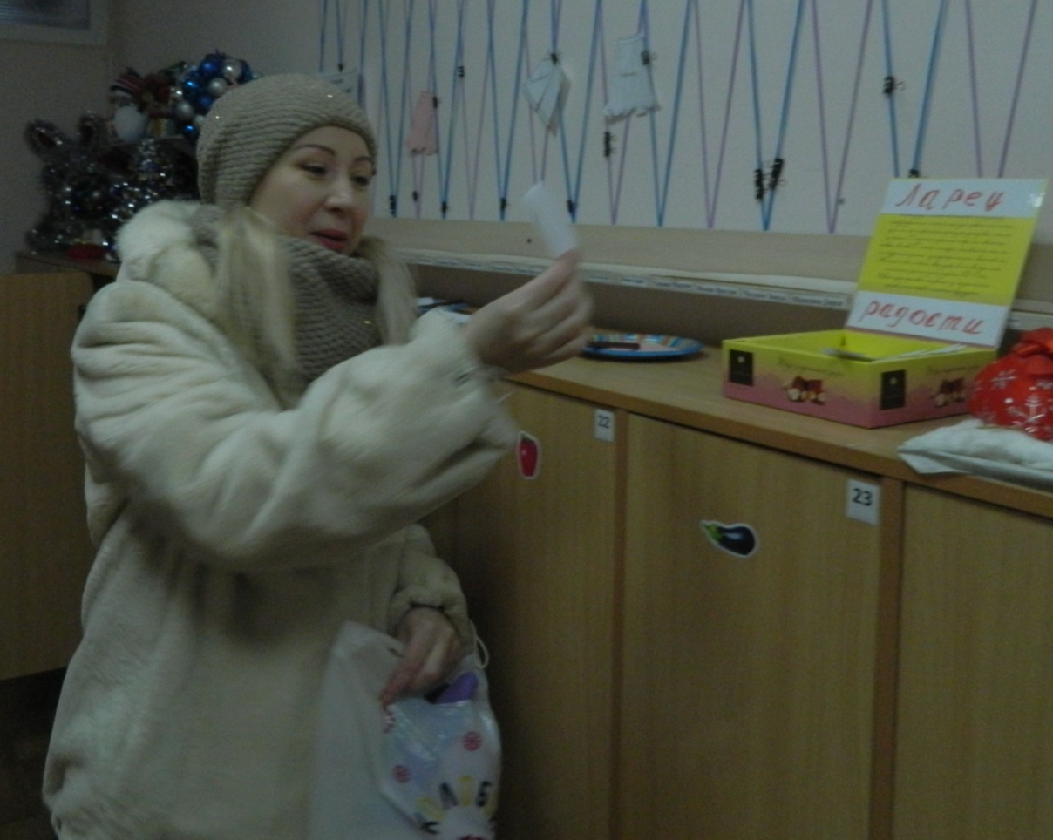
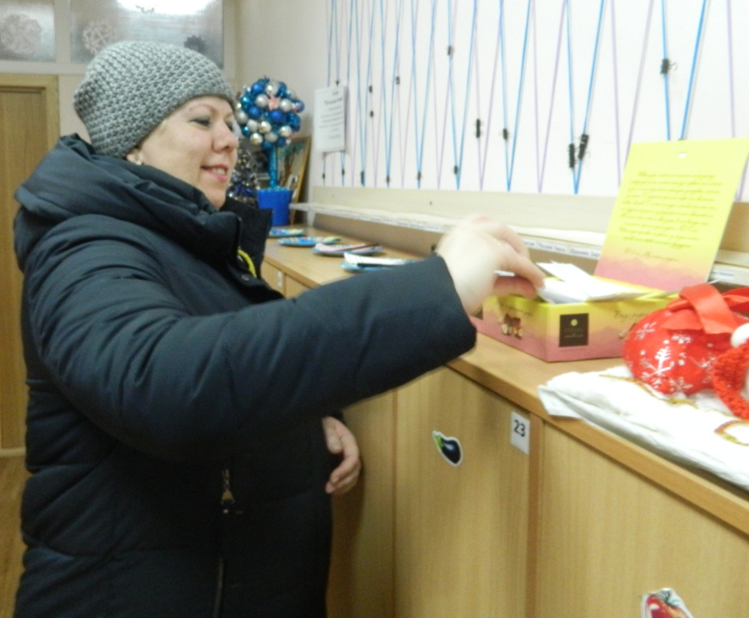
среда
Акция «ларец радости»

Slide 9
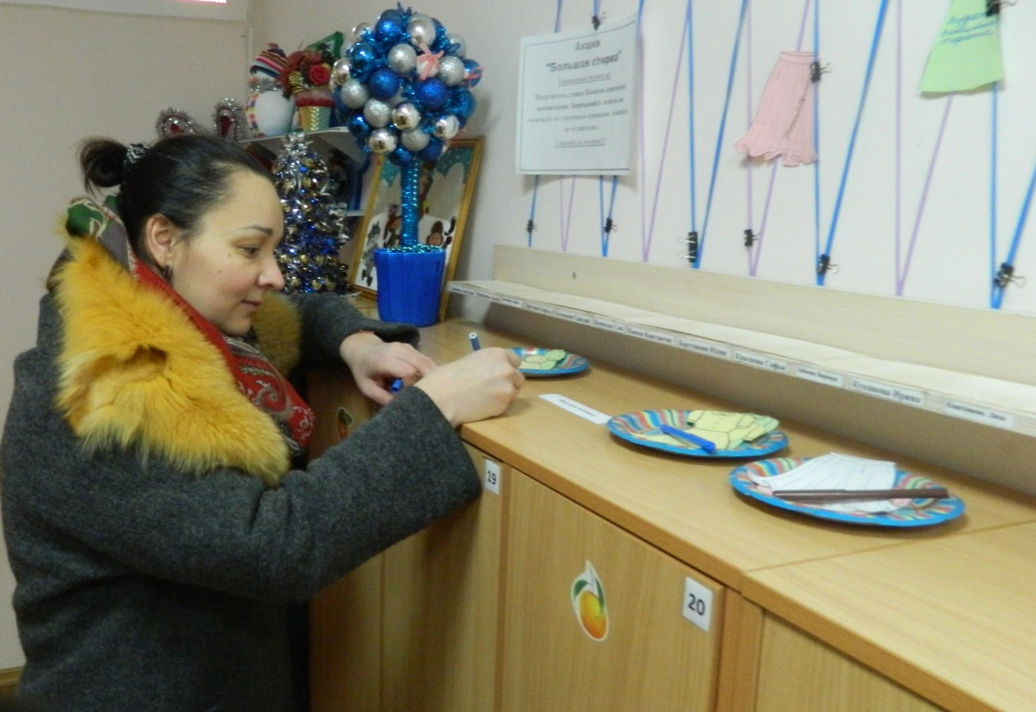
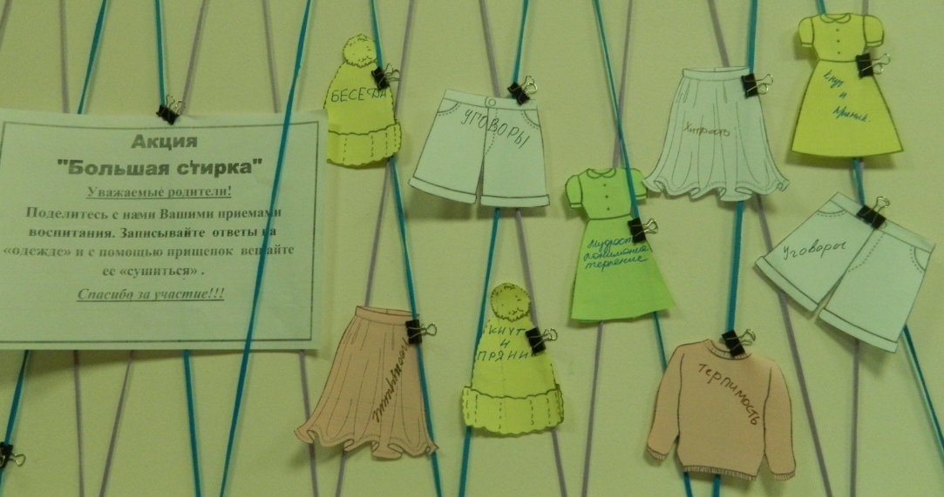
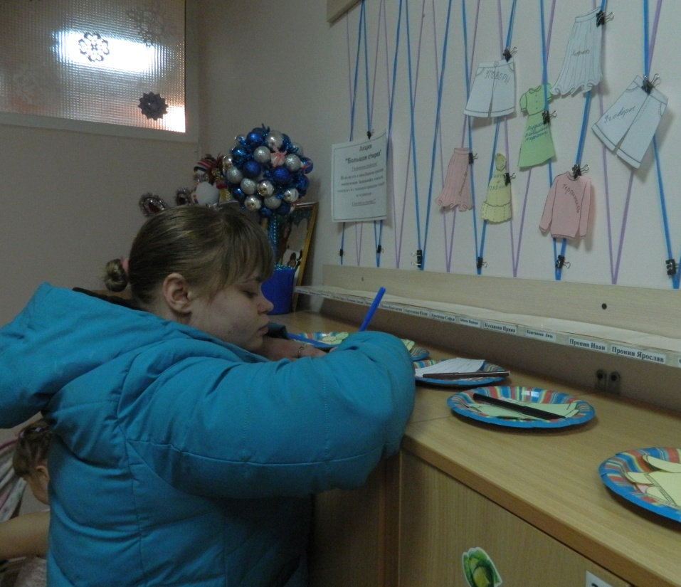
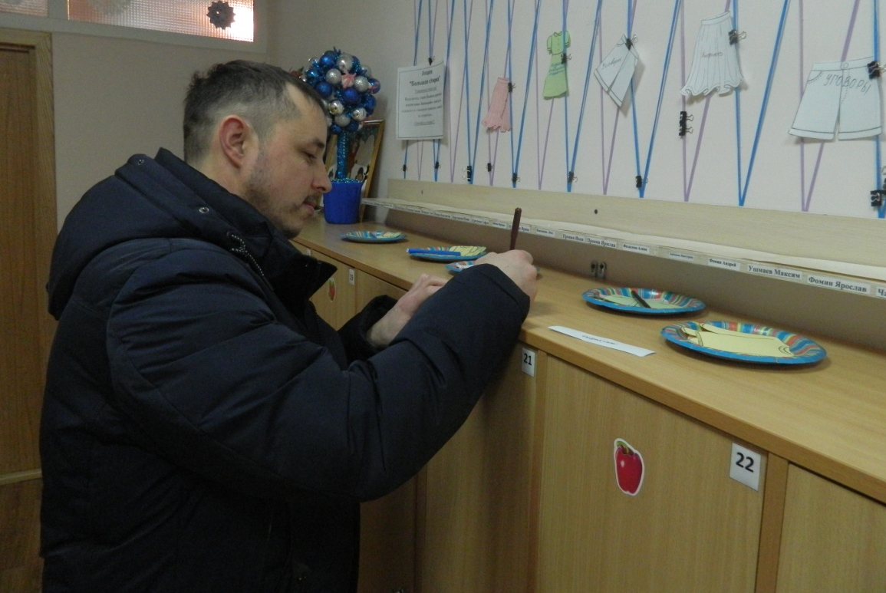
Акция «большая стирка»

Slide 10
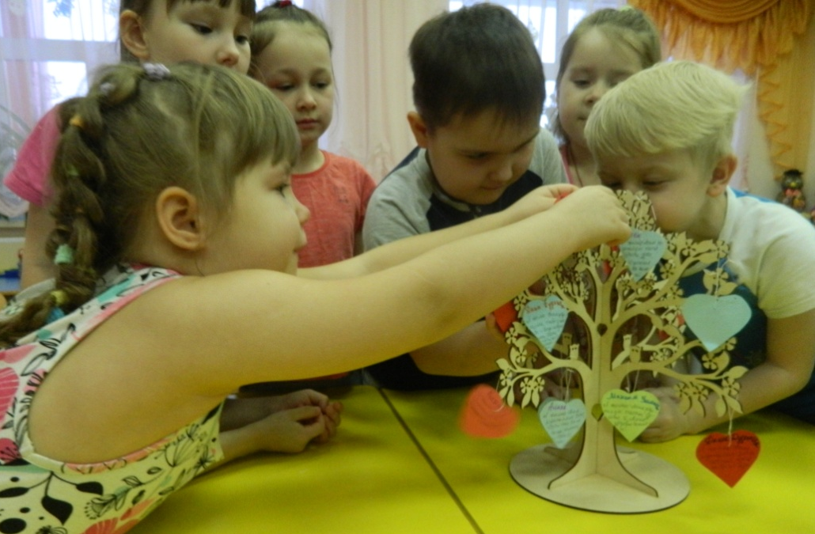
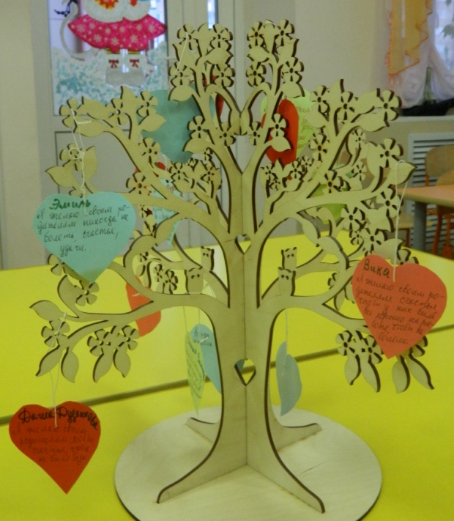
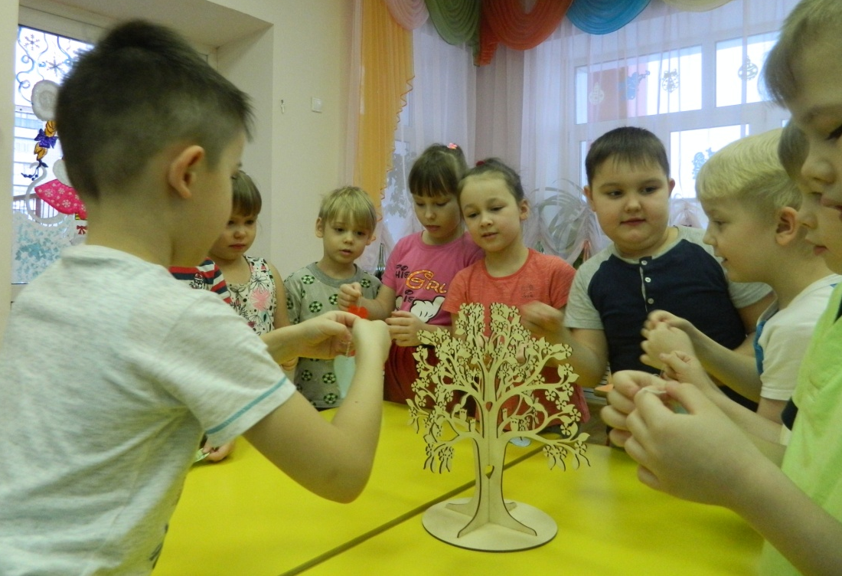
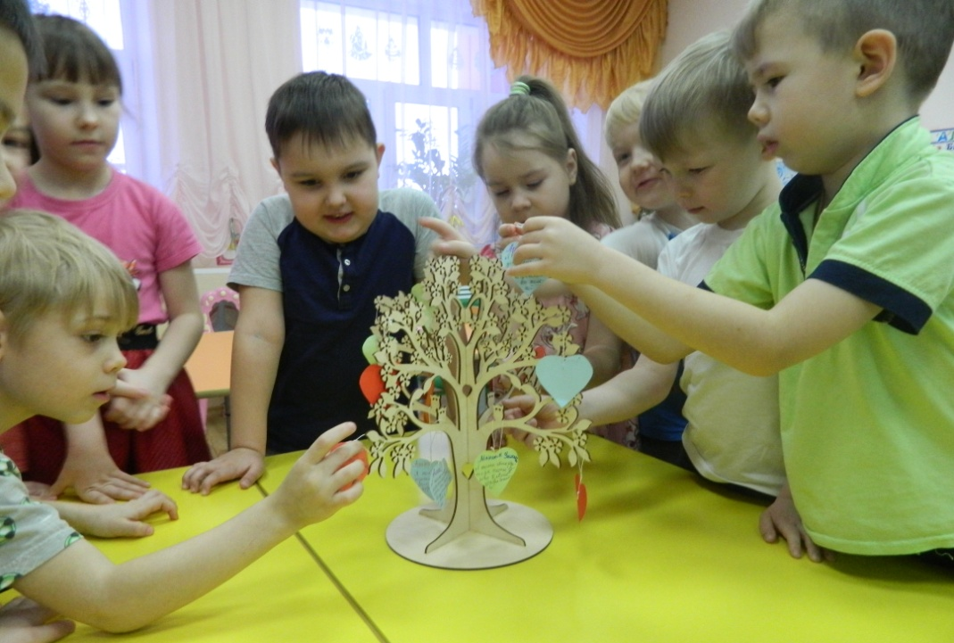
Опрос-интервью «я желаю своим родителям

Slide 11
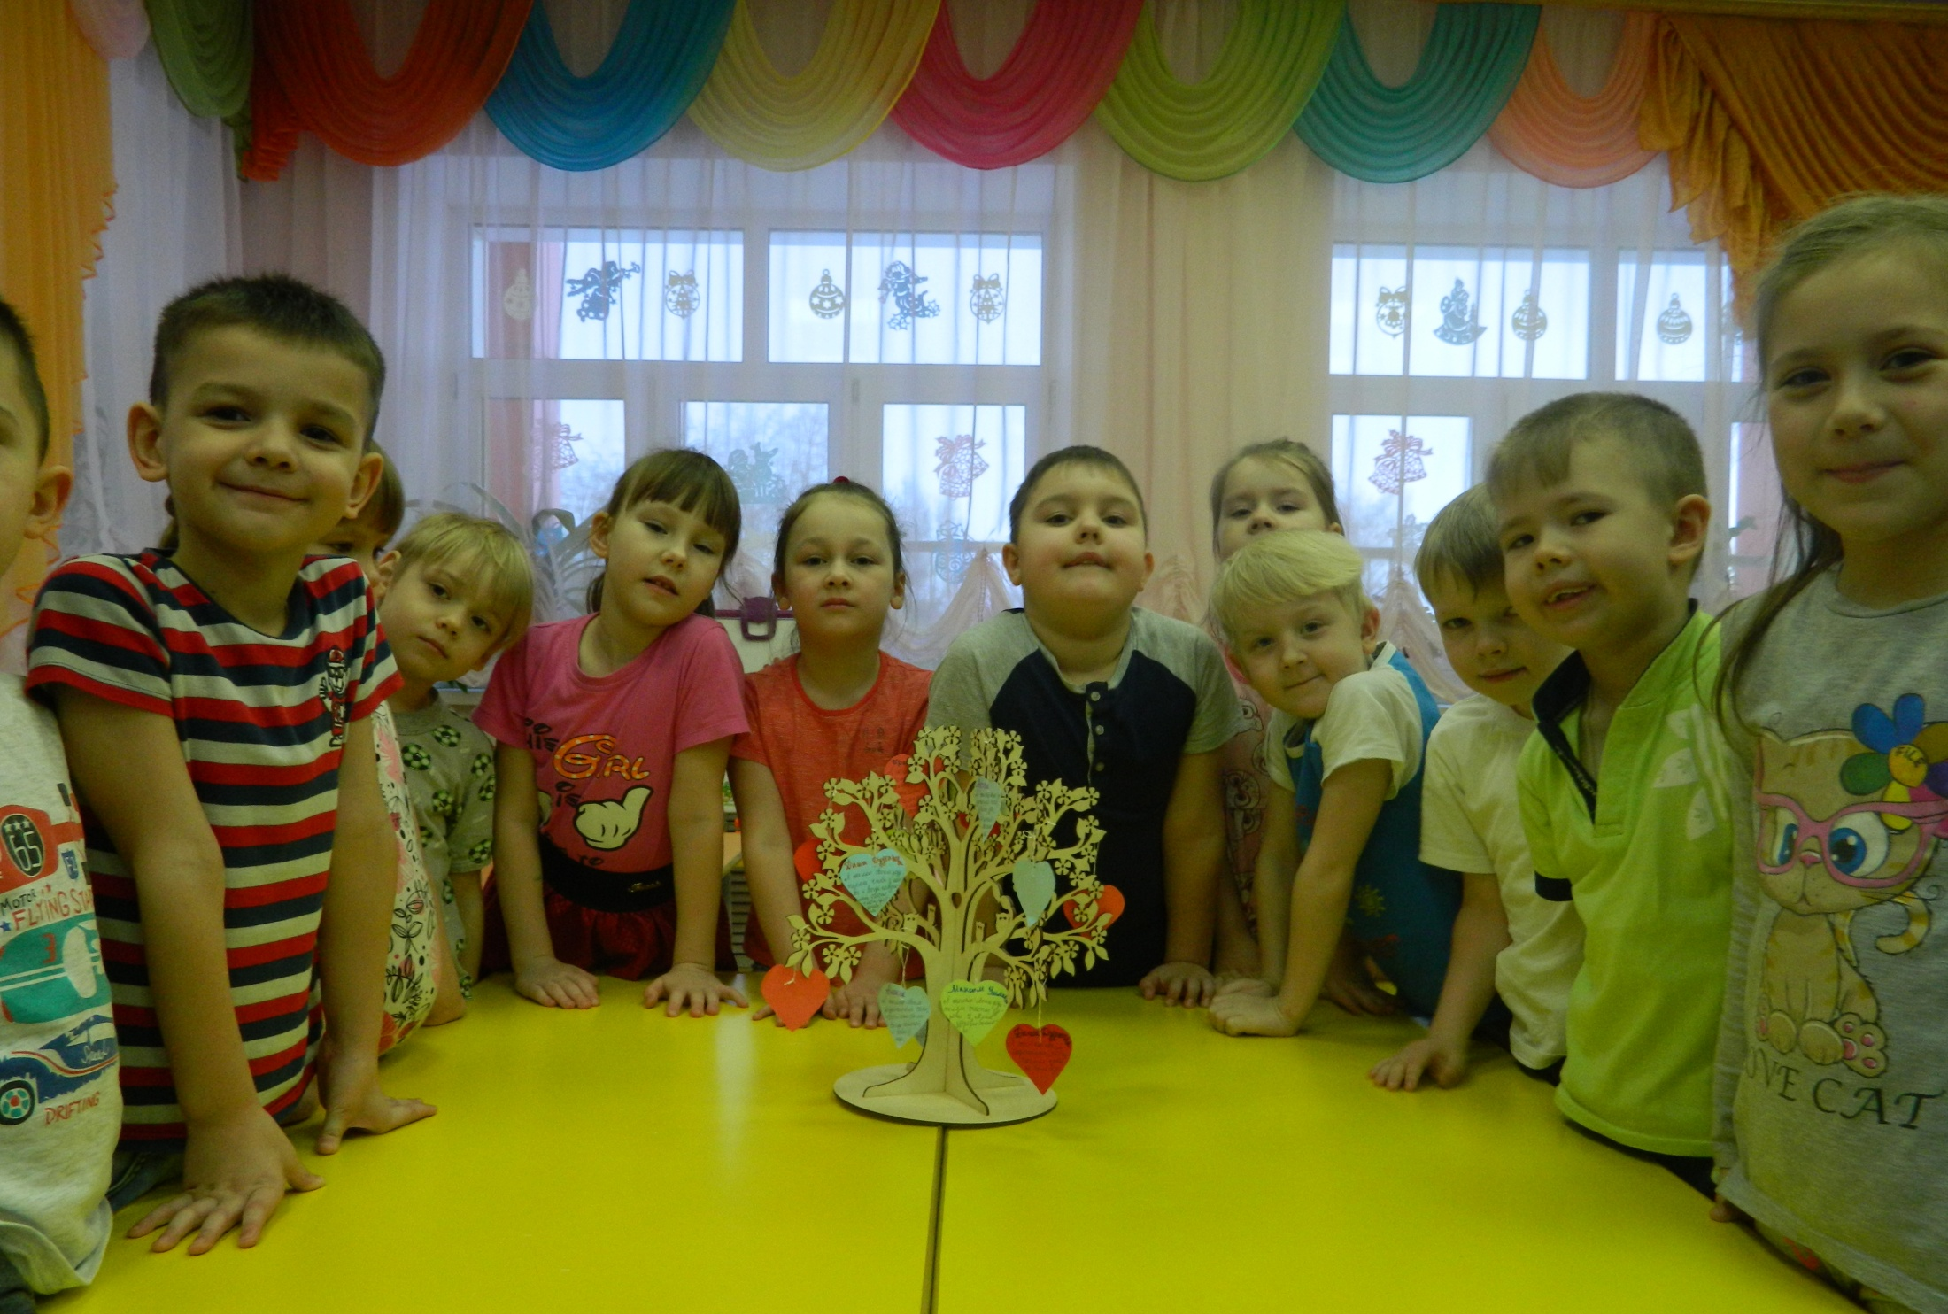

Slide 12
четверг
Игра «я - всезнайка»

Slide 13
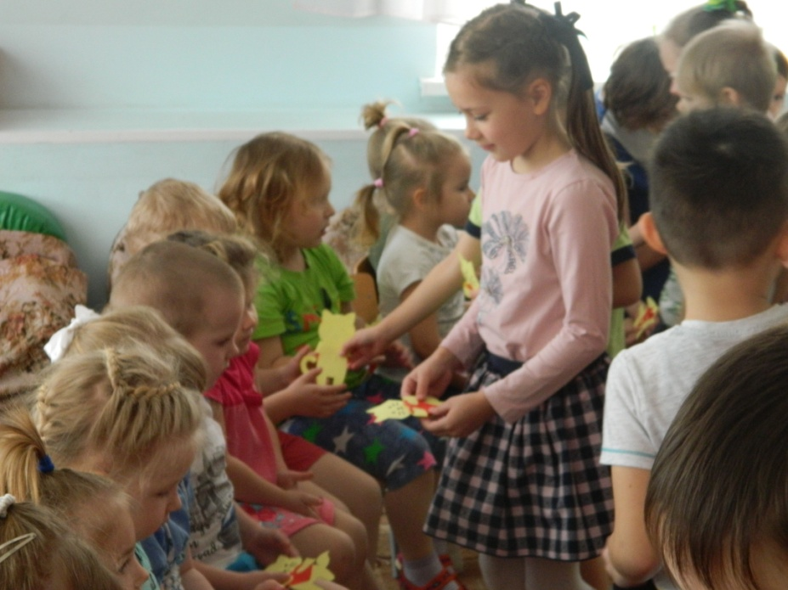
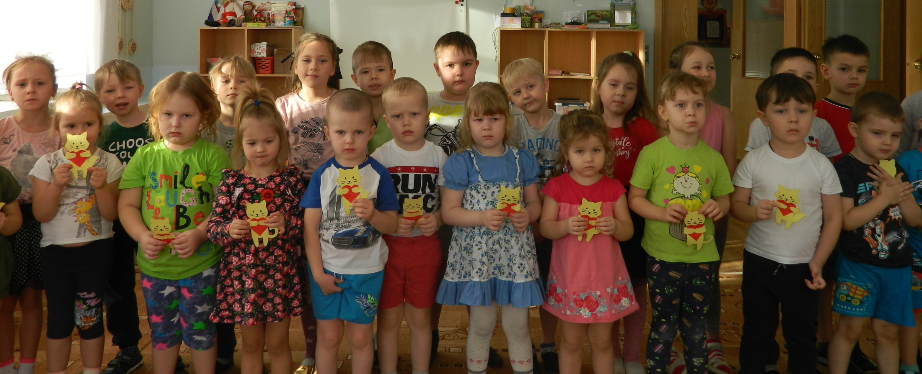
Подведение
итогов акции«просто так»

Slide 14
Думаем, что «Неделя…» получилась целостной и законченной, ведь удалось вовлечь всех сотрудников, родителей и детей.
Что дала «Неделя психологии»? Удовлетворение, желание реализовывать новые идеи. Потому что она прошла в режиме диалога – целебного стиля общения, столь редкого в нашей суетной жизни.

Slide 15
Спасибо за внимание

